Slide 1
Tuần 29
Bài 82: Mét – Tiết 2
TOÁN 2
Tập 2

Slide 2
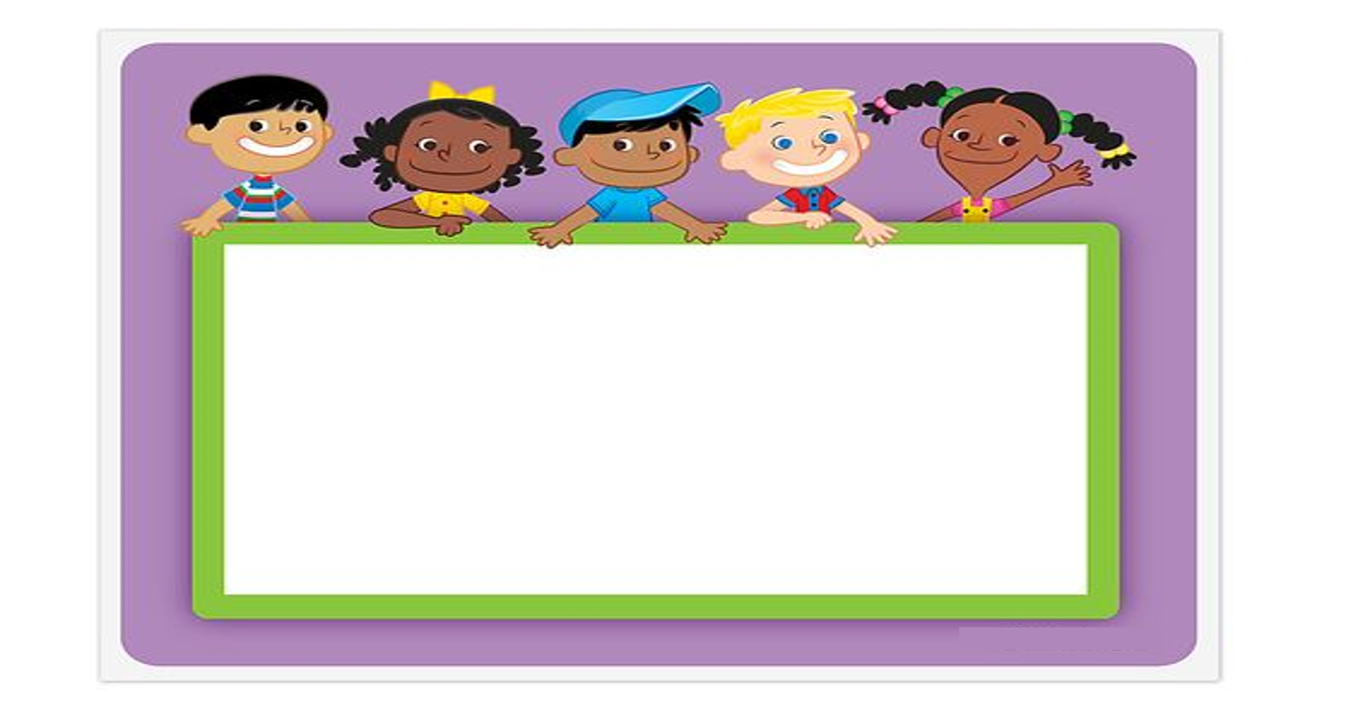
KHỞI ĐỘNG

Slide 3




ĐỐ BẠN
Ước lượng chiếc bàn học của bạn có độ dài khoảng bao nhiêu mét?
Ước lượng cái bảng lớp có độ dài khoảng bao nhiêu mét?
Kể tên các đơn vị đo độ dài đã học?
Chỉ ra trong lớp các đồ vật có độ dài khoảng 1m

Slide 4

LUYỆN TẬP – THỰC HÀNH

Slide 5


Tính
Cuộn dây điện thứ nhất dài 36 m, cuộn dây điện thứ hai ngắn hơn cuộn dây thứ nhất 9 m. Hỏi cuộn dây điện thứ hai dài bao nhiêu mét?
3
Cuộn dây điện thứ nhất: 36 m
Cuộn dây điện thứ hai ngắn hơn cuộn dây thứ nhất: 9 m
Cuộn dây điện thứ hai: ? m
Bài giải:
Cuộn dây điện thứ hai dài số mét là:
36 – 9 = 27 (m)
Đáp số: 27 m.

Slide 6
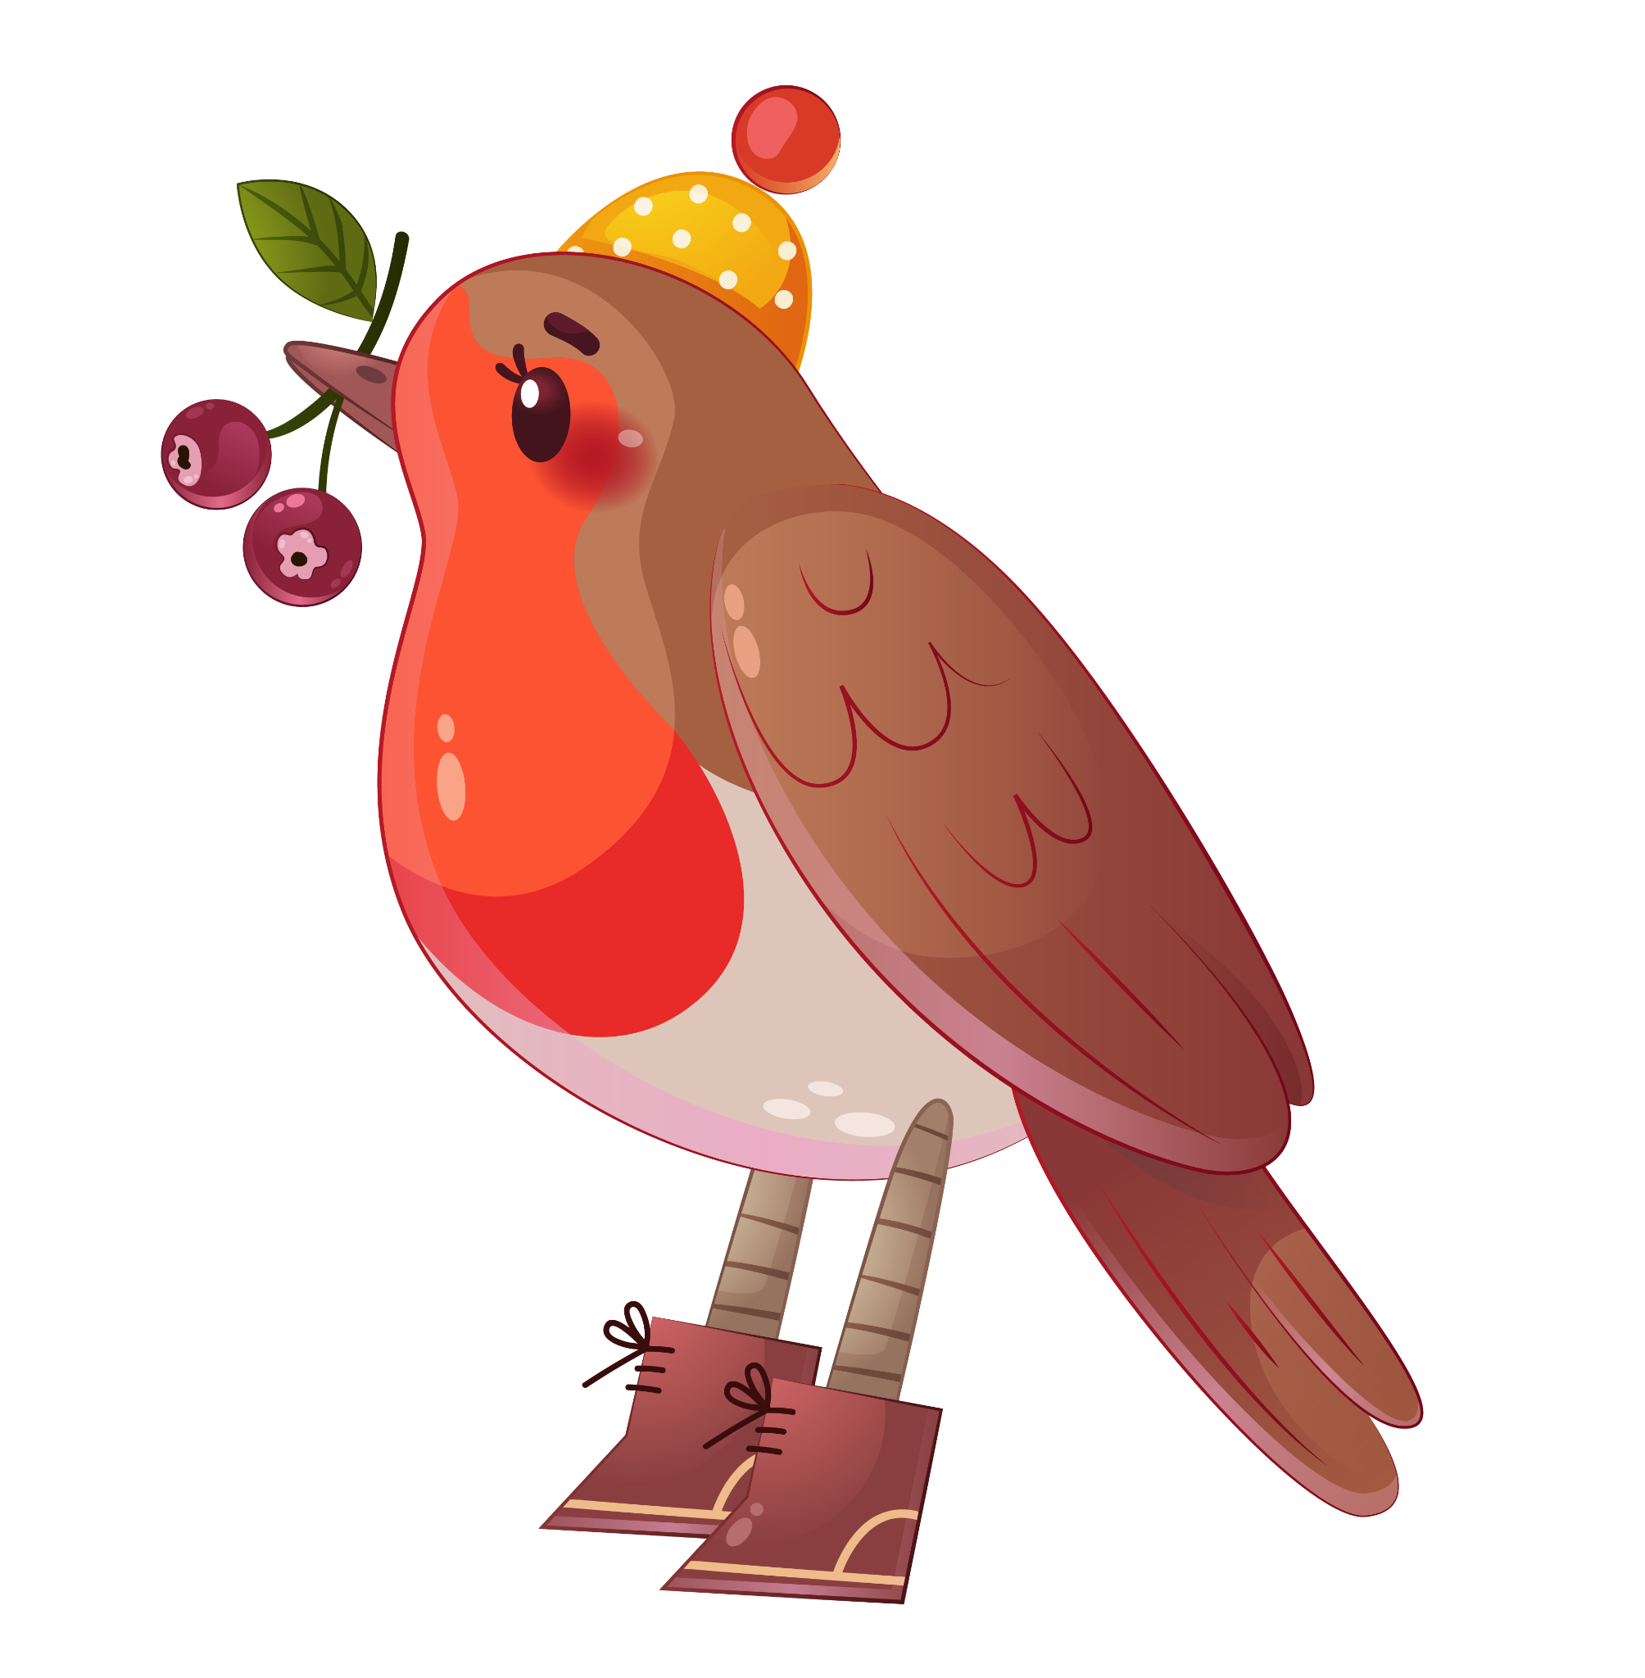
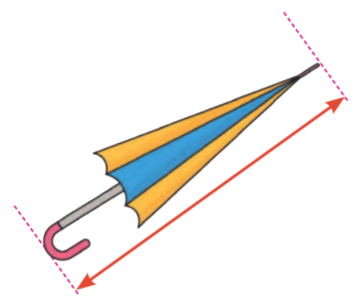

a. Chọn số đo độ dài thích hợp với mỗi đồ vật sau:
4
1 cm
1 cm
1 cm
1 dm
1 dm
1 dm
1 m
1 m
1 m

Slide 7
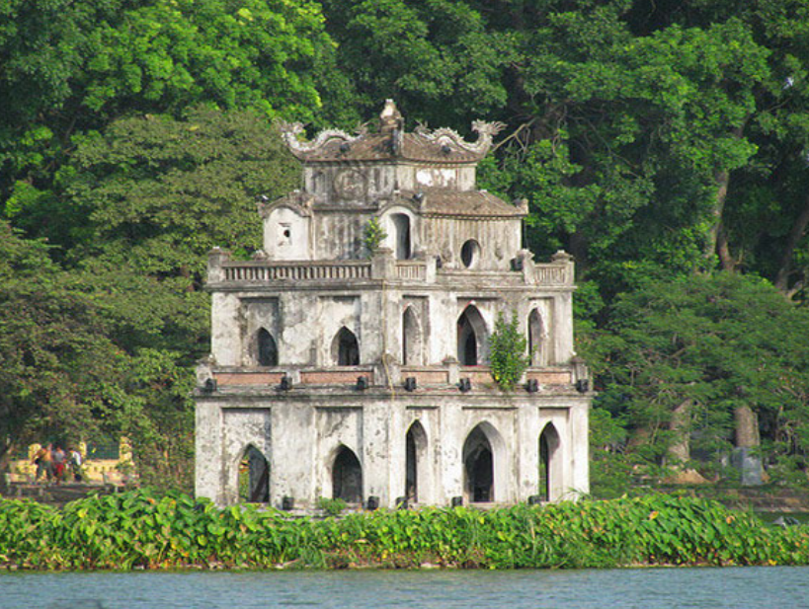
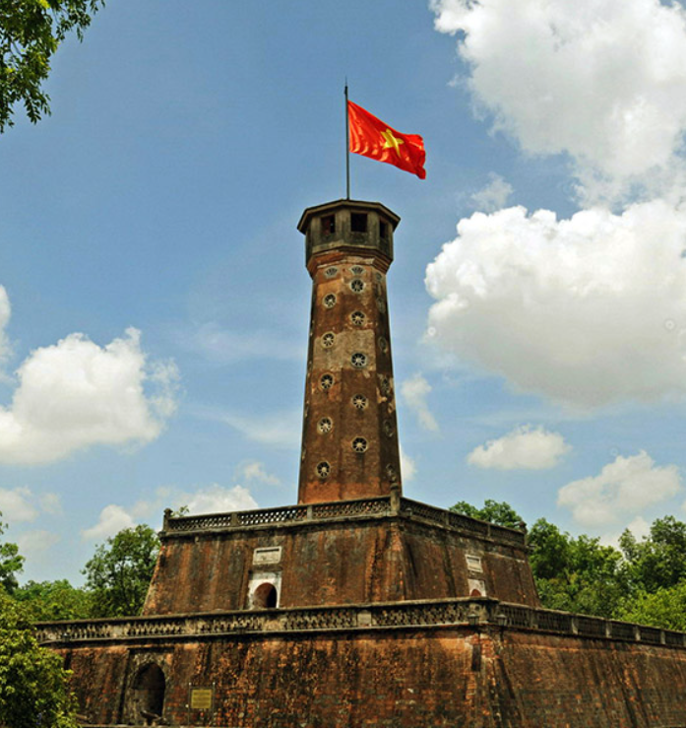
b. Chọn số đo thích hợp:
4
Tháp Rùa ở hồ Hoàn Kiếm cao khoảng:
Cột cờ Hà Nội cao khoảng:
A. 9 cm
A. 33 cm
B. 9 dm
B. 33 dm
C. 9 m
C. 33 m

Slide 8
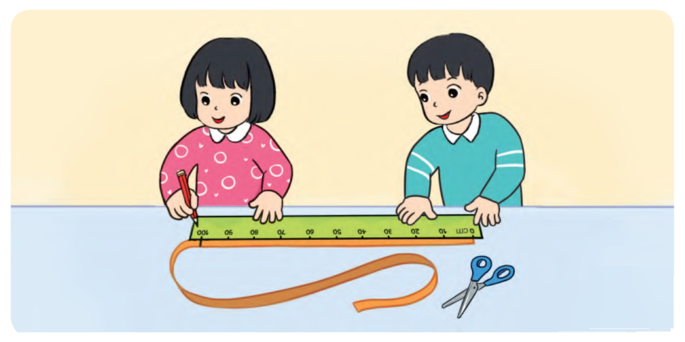
Thực hành: Đo rồi cắt sợi dây có độ dài 1 m, 2 m.
5

Slide 9

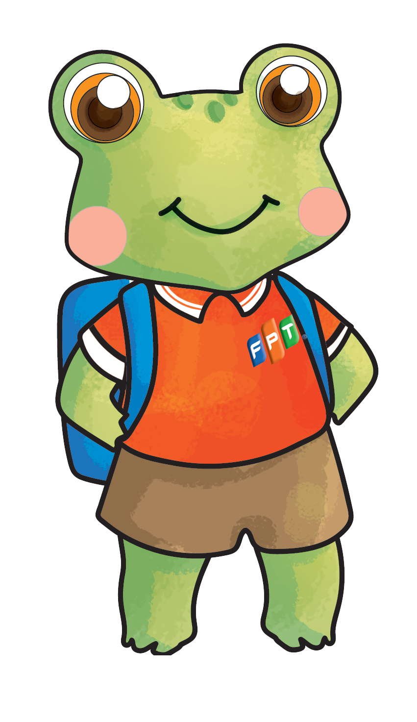

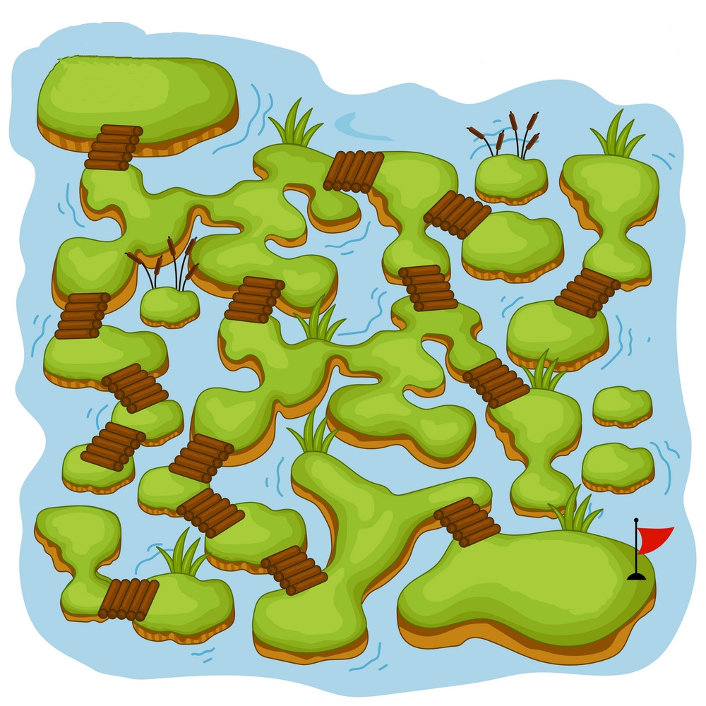








Notes:
Trò chơi của cô có tên là Tiêu diệt Virus.
Trên màn hình của cô là hình ảnh của một bạn Ếch Cốm FPT Schools. Trên đường đi học, bạn Ếch Cốm sẽ gặp những con virus khá là đáng sợ. Vì vậy, bạn Ếch Cốm phải sẽ phải dùng những kiến thức và hiểu biết của mình để chiến đấu, tiêu diệt những con virus này.
Các em đã sẵn sàng giúp Ếch Cốm tiêu diệt virus chưa?

Slide 10

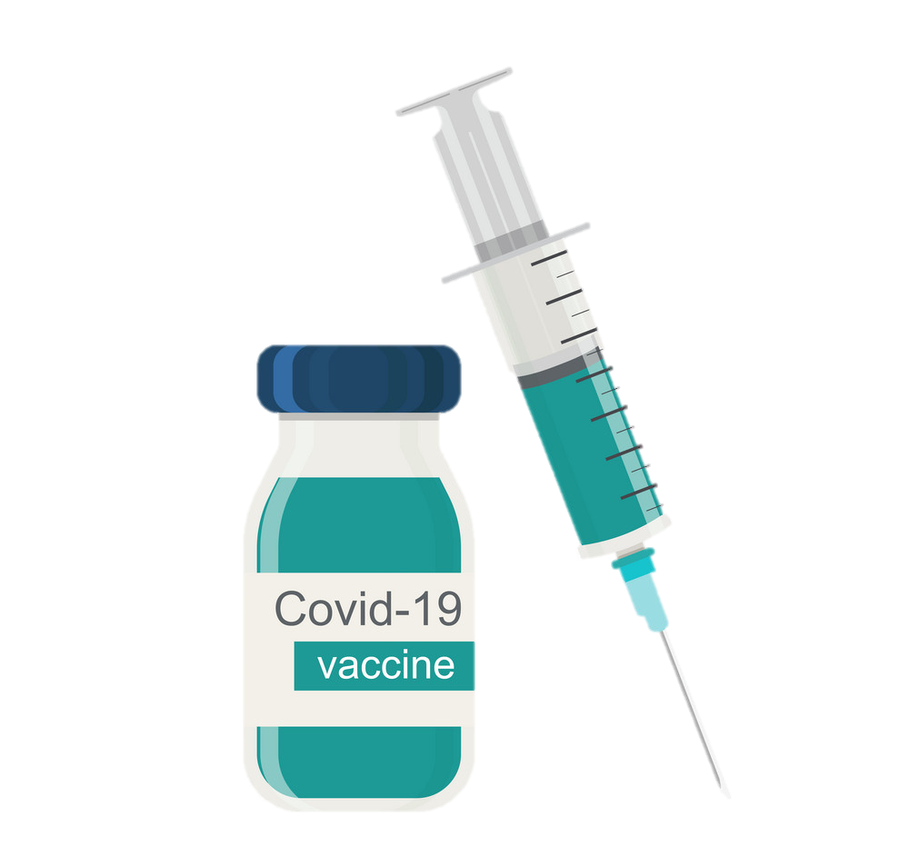
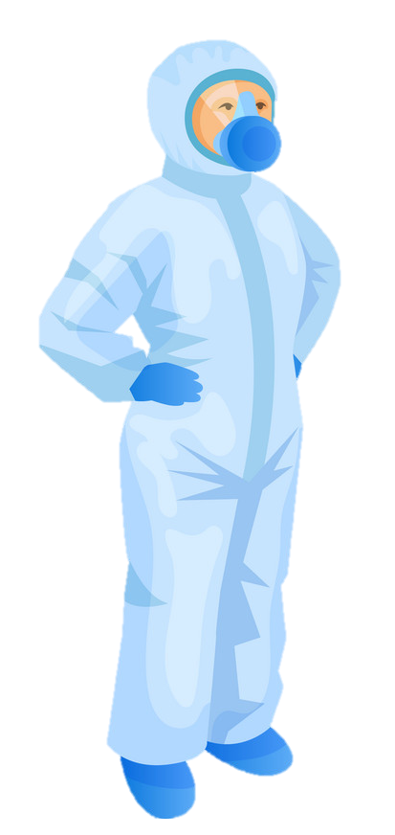

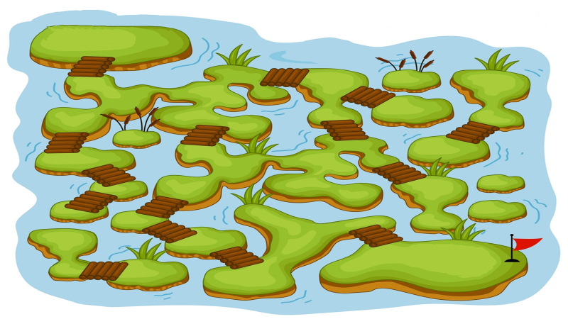





Slide 11

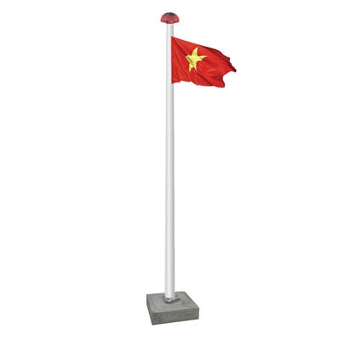



Chọn số đo thích hợp:
Cột cờ ở sân trường em cao …..
A. 15 m
B. 15 dm
C. 15 cm

Slide 12
Chọn số đo thích hợp:
Cửa ra vào lớp học cao khoảng …..
A. 1 m
B. 2 m
C. 3 m

Slide 13
4 m = … cm
A. 400
B. 40
C. 100

Slide 14
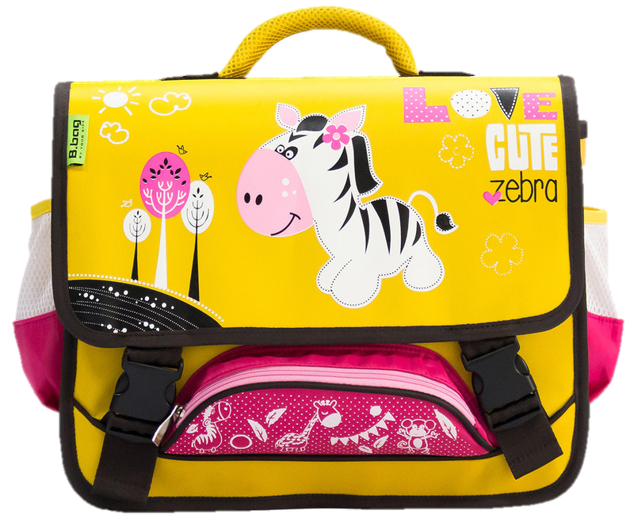
Chọn số đo thích hợp:
Cái cặp sách của em dài …….
A. 4 m
C. 4 cm
B. 4 dm

Slide 15
Tấm vải xanh dài 8 m. Tấm vải hoa dài hơn tấm vải xanh 4 m. Hỏi tấm vải hoa dài bao nhiêu mét?
A. 4 m
B. 12 m
C. 2 m

Slide 16


Từ ngữ toán học nào cần chú ý?
Bài học hôm nay em biết thêm được điều gì?

Slide 17


DẶN DÒ

Slide 18


